Slide 1
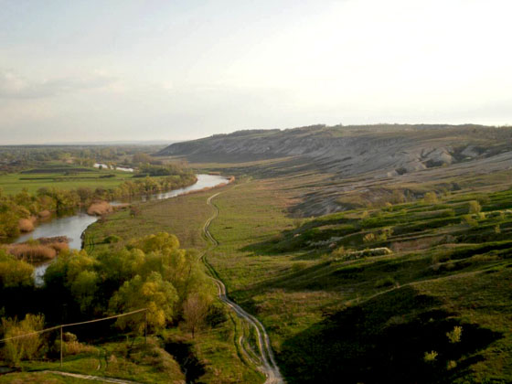
Поверхность нашего края

Slide 2
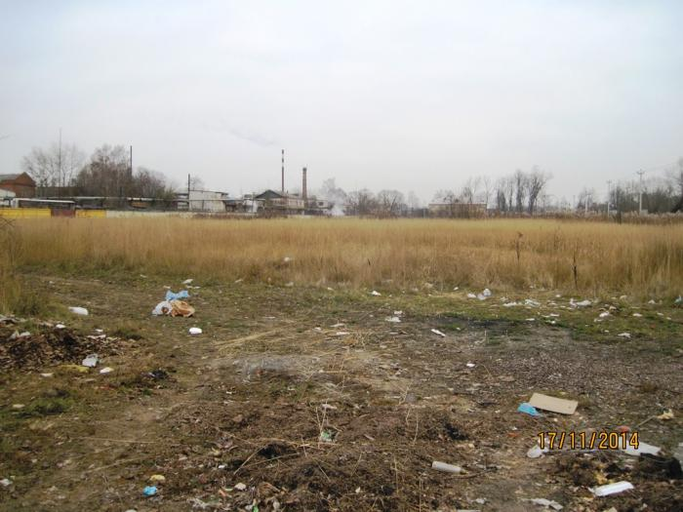
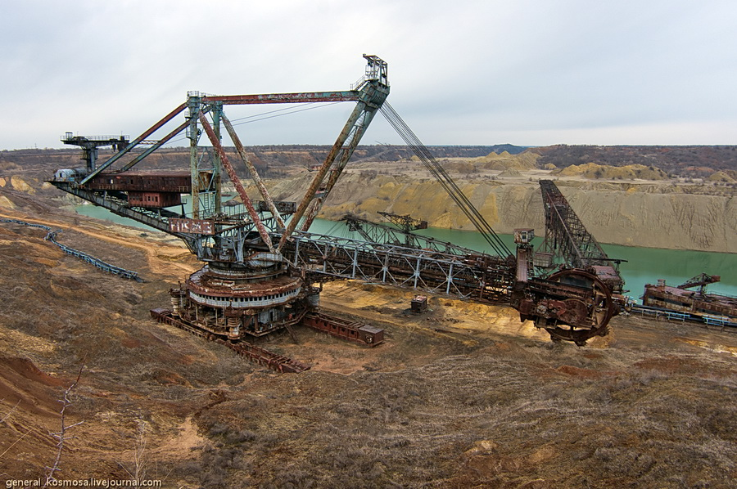
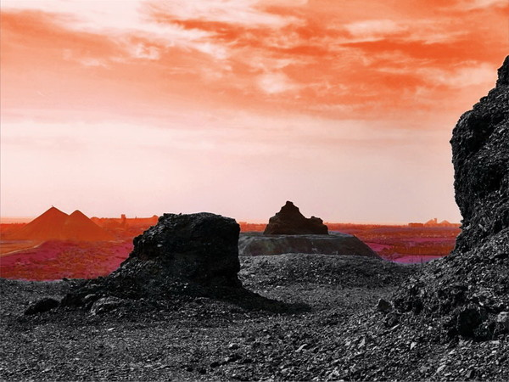
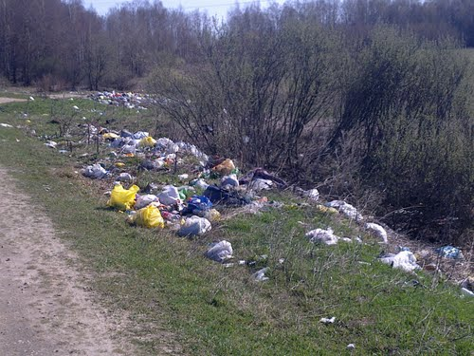

Slide 3
Формы земной поверхности
Овраги
Горы
Холмы
Равнины
холмистые плоские

Slide 4
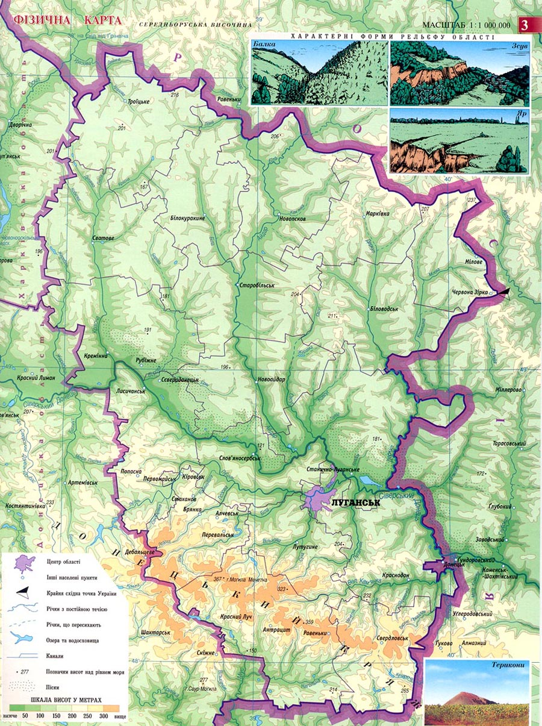
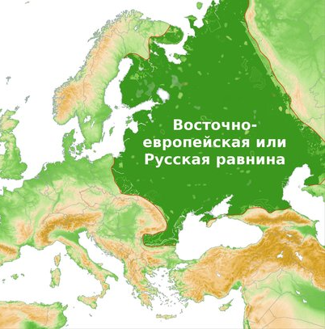

Slide 5
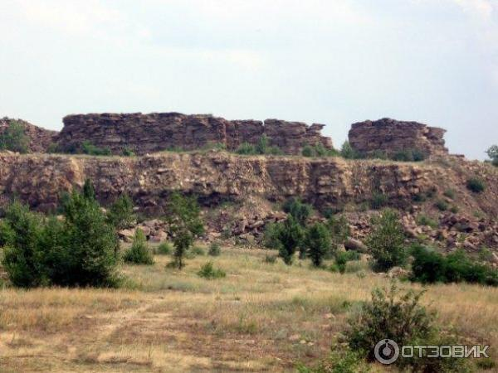
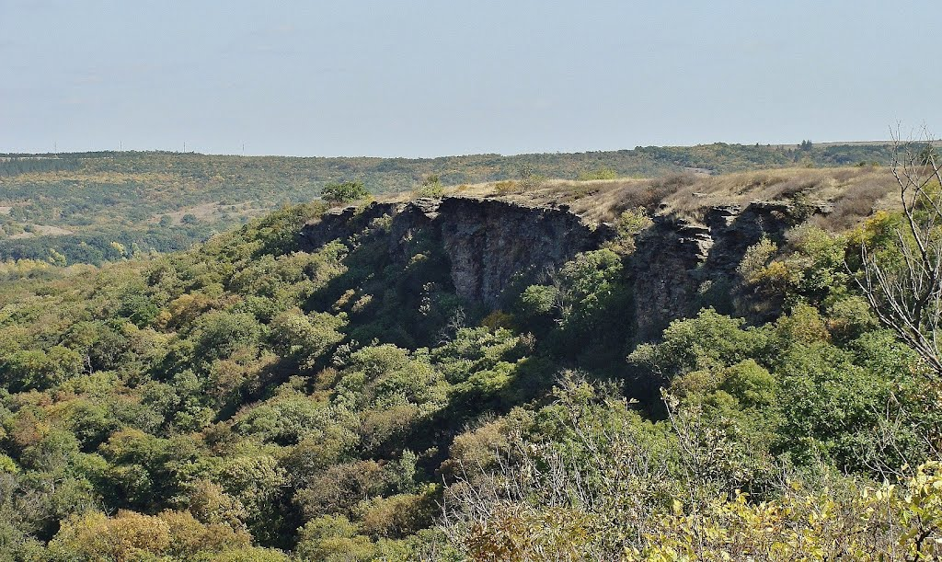
Донецкий кряж

Slide 6
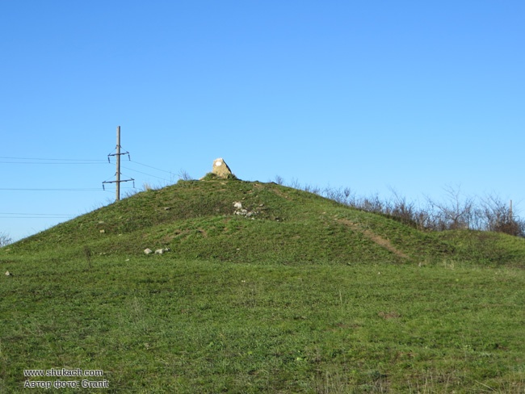
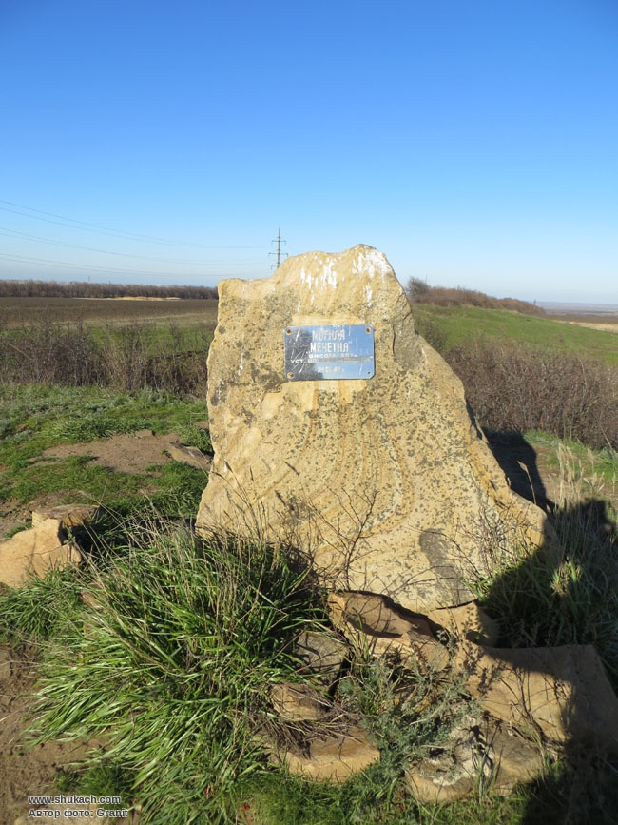
г. Могила Мечетная

Slide 7
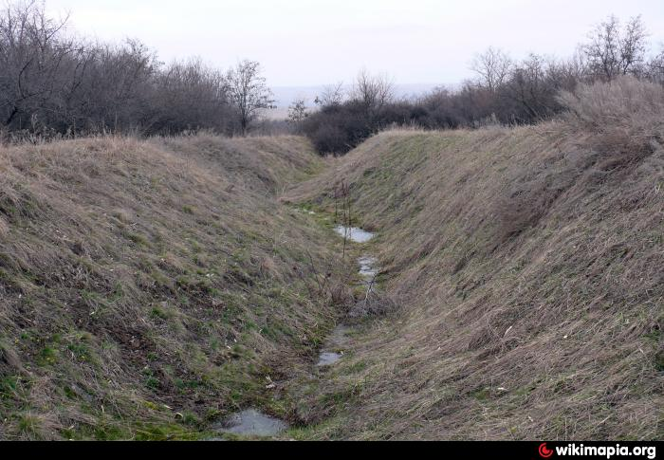
Балка Долгая

Slide 8
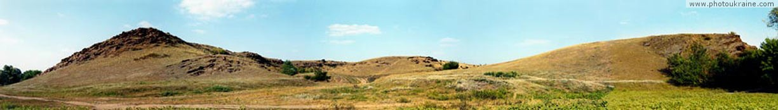
Балка Безымянная

Slide 9
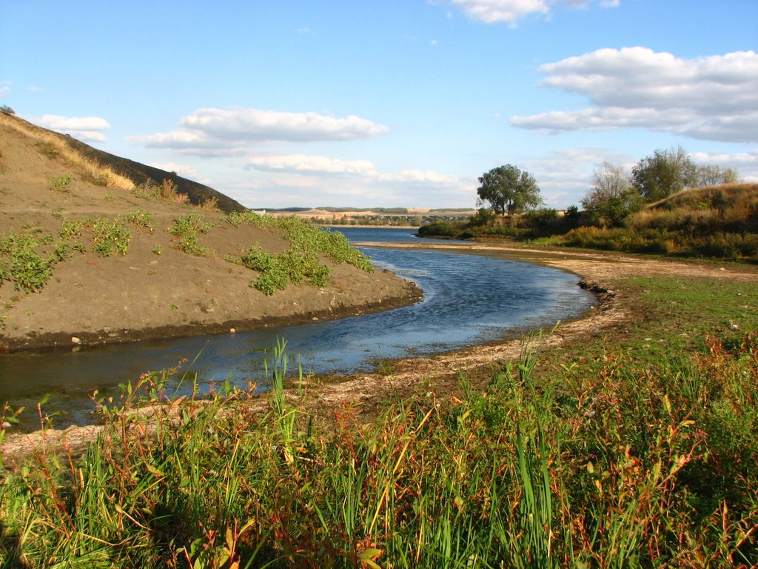
Кривой Яр

Slide 10
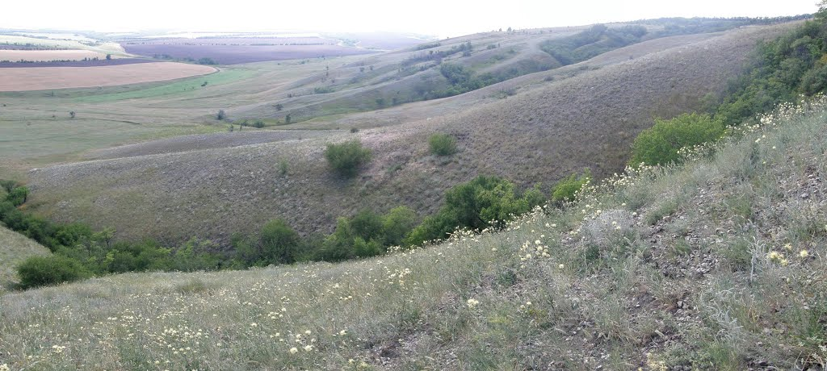
Балка Карагуз

Slide 11
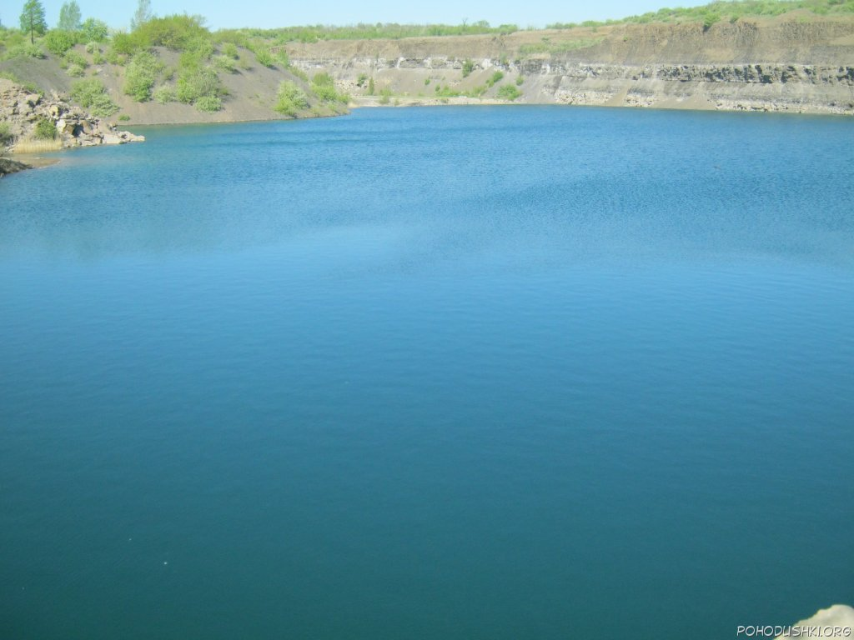
Георгиевский карьер

Slide 12
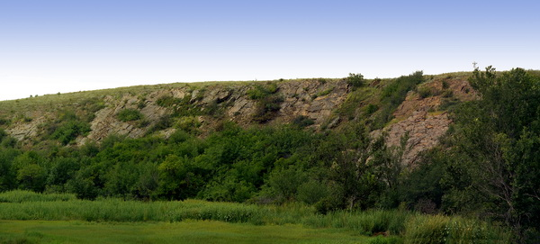
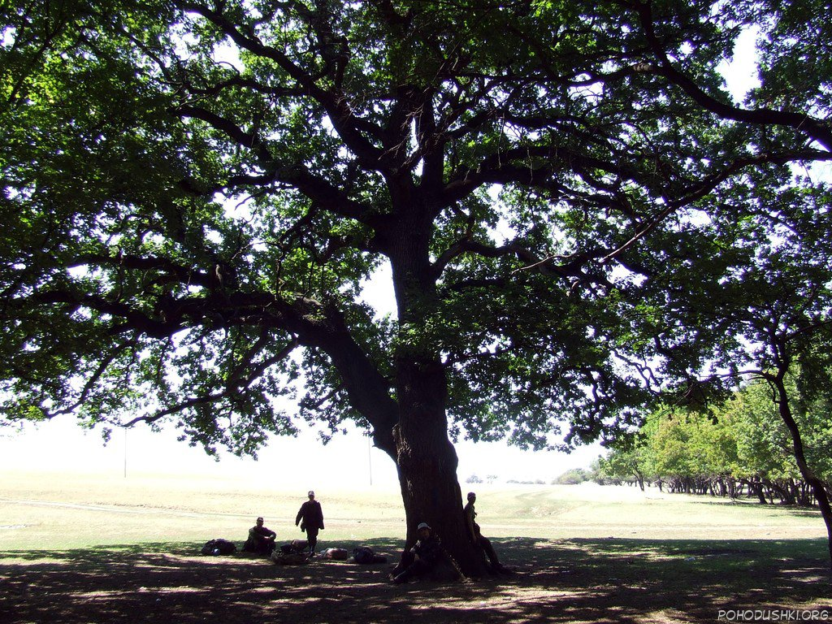
«Королевские скалы»

Slide 13
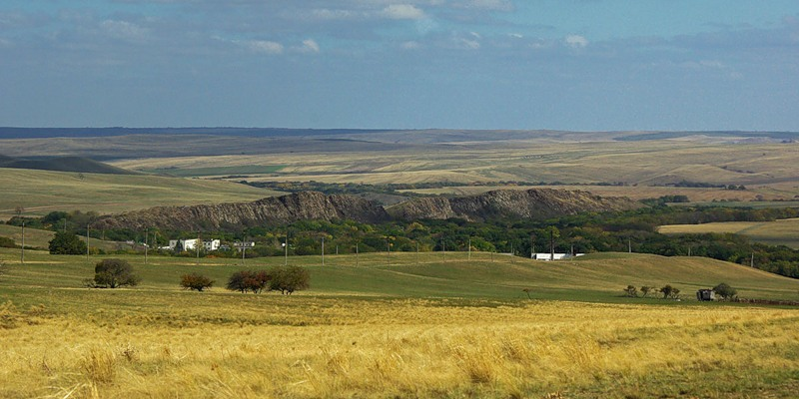
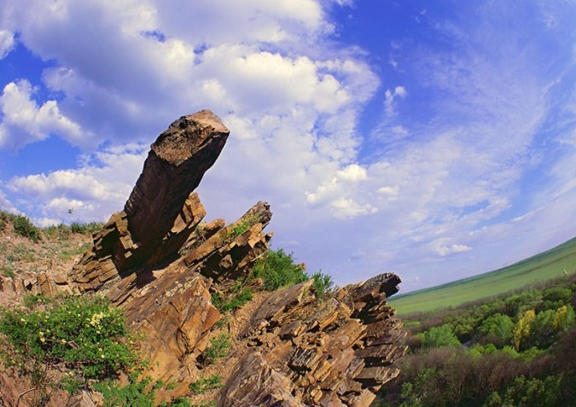
«Королевские скалы»

Slide 14
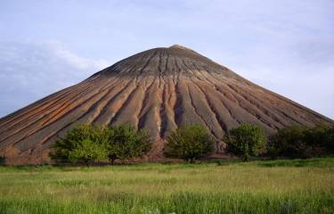
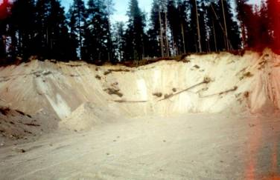
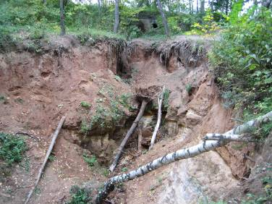
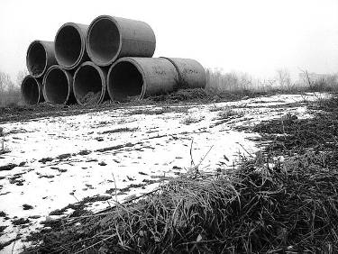
Боль природы

Slide 15
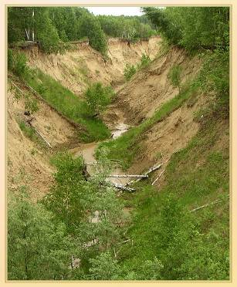
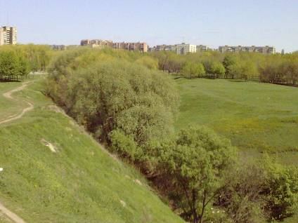

Овраг
Балка
Пологие склоны, поросшие травой, кустарниками и деревьями
Крутые, осыпающиеся склоны

Slide 16

Работа в парах
Сходства | Различия
 | Овраг | Балка
Углубления на
поверхности
земли
Крутые осыпающиеся склоны
Пологие склоны
Нет растений
на склонах
Склоны покрыты
растительностью
Образуется с
маленькой рытвины
на поверхности почвы
Образуется на
месте оврага

Slide 17
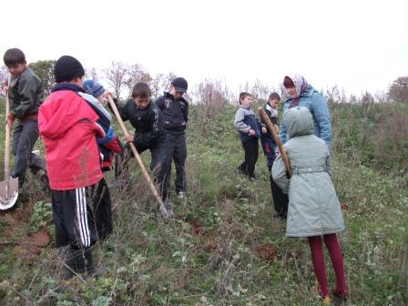
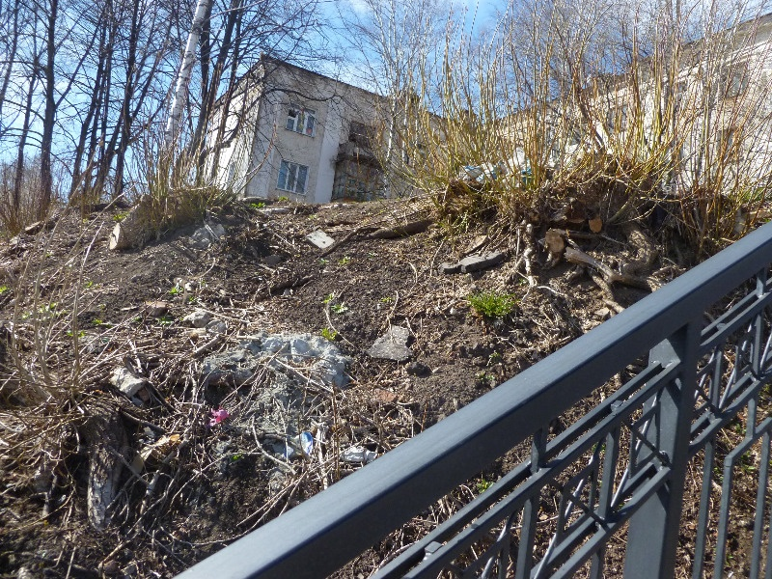
Борьба с оврагами!
По краям и склонам оврага сажают деревья и кустарники.
Маленькие рытвины
закапывают, сеют траву.

Slide 18
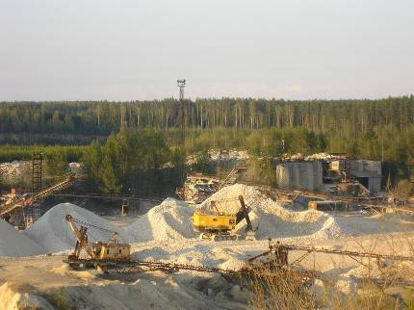
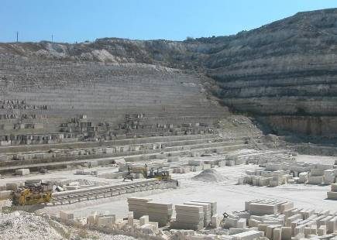
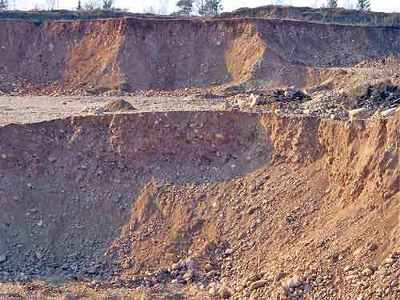
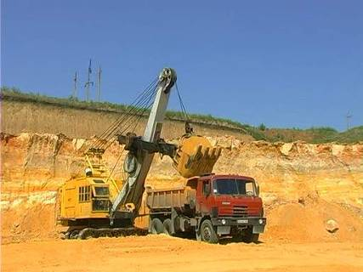
Карьер

Slide 19
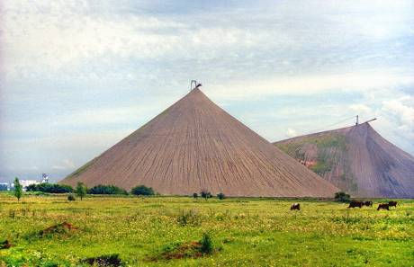
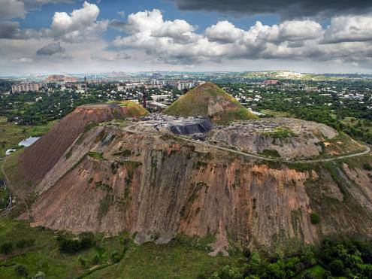
Терриконы
-

Slide 20
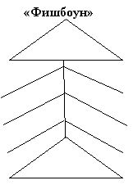
Образование карьеров,
терриконов
Добыча полезных
ископаемых
Свалки
Строительство домов ,
зданий
Уничтожение почвы,
рытвины,
овраги, балки
Распашка равнин

Slide 21
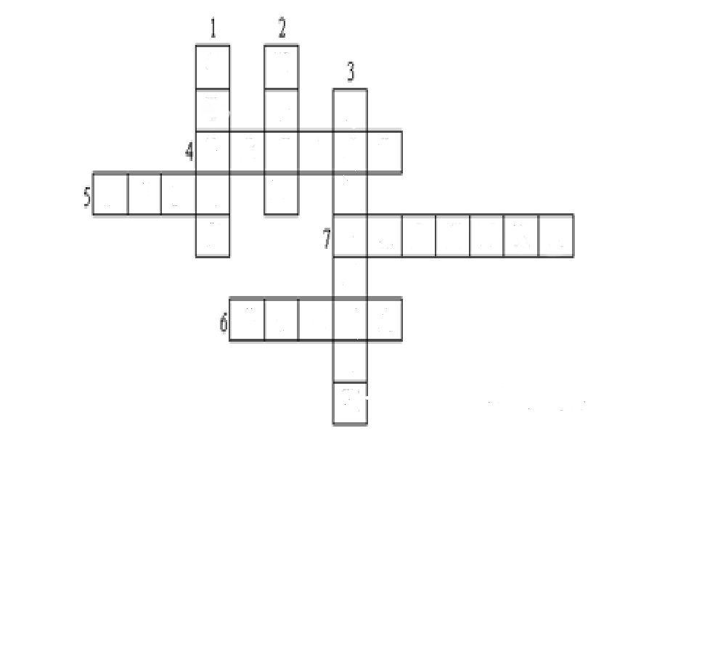
овраг
холм
террикон
е
ь
ф
г о р
а в н и н а
б а л
а

Slide 22
Домашнее задание
Выучить на с.139-144 ответить на вопросы.
Выполнить: 1 ряд рисунок или модель оврага,
2 ряд рисунок или модель балки,
3 ряд рисунок или модель холма .

Slide 23
МОЛОДЦЫ!

